Slide 1

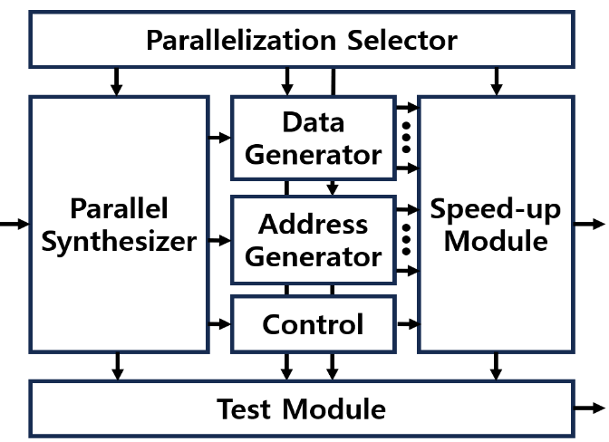
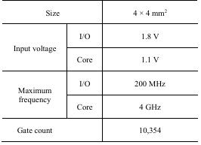
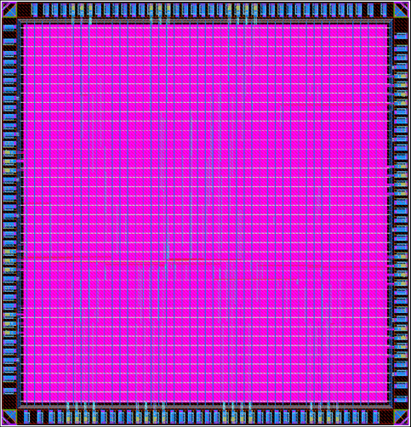
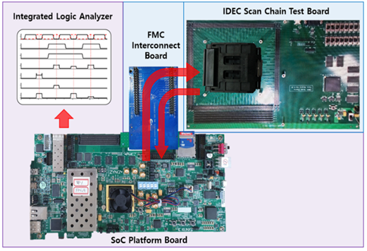
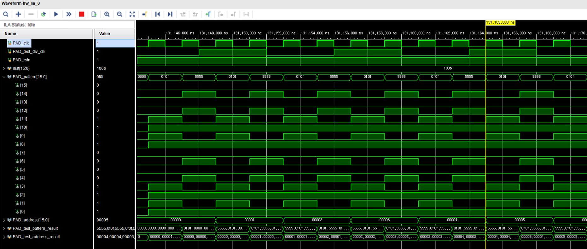
초고속 메모리 테스트를 위한 패턴 생성기 ASIC
경북대학교 일반대학원 전자전기공학부
김정환, 민경국, 정성훈, 문병인
서론
최근 메모리 기술의 발전으로 메모리의 성능이 크게 향상되고 있다. 또한, 메모리 기술이 발전함에 따라 메모리 신뢰성을 높이기 위한 메모리 테스트 기술도 널리 연구되고 있다. 특히, 차세대 초고속 메모리의 결함을 검출하기 위한 테스트 시스템은 메모리의 동작 속도에 대응하기 위해 높은 동작 주파수가 요구된다. 본 연구에서는 이전 회차 MPW를 통해 제작한 패턴 생성기 ASIC의 동작 검증 결과에 따라 메모리 테스트 시스템의 복잡성과 비용 및 최대 동작 주파수를 최적화한 패턴 생성기를 제안하고[1, 2], 이를 ASIC에 구현하였다. 제안하는 패턴 생성기는 패턴 생성부의 병렬화를 통해 패턴 생성 시간을 확보하고, 생성된 패턴을 Speed-up 모듈을 통해 직렬화 함으로써 높은 동작 주파수에서도 테스트 패턴을 생성할 수 있다. 또한 제안된 패턴 생성기는 병렬 모듈의 수를 선택할 수 있고, 사전 정의된 instruction에 따라 다양한 상황에서 최적의 동작을 수행할 수 있다.
패턴 생성기의 하드웨어 구조
패턴 생성기의 하드웨어 구조는 그림 1과 같이 Parallelization Selector, Parallel Synthesizer, Data Generator, Address Generator, Speed-up Module, Control Module, Test Module로 구성된다. Parallel Synthesizer는 사전 정의된 March 명령어를 입력받아 패턴 생성기의 동작 제어를 위한 instruction으로 변환한다. Parallelization Selector는 병렬로 사용할 Data 및 Address Generator의 개수를 선정하고, Data Generator와 Address Generator는 각각 서로 다른 패턴과 메모리 주소값을 병렬적으로 생성한다. Speed-up Module은 Data Generator와 Address Generator에서 병렬적으로 생성된 패턴과 메모리 주소값을 빠른 동작 주파수에 맞게 직렬화한다. Control Module은 패턴 생성기 내부 제어 신호를 생성하고, Test Module은 패턴 생성기 ASIC의 내부 동작 검증을 위해 사용된다.
ASIC 설계
그림 1. 패턴 생성기의 하드웨어 구조
본 연구진은 Verilog HDL을 활용하여 앞서 기술한 패턴 생성기의 하드웨어 구조를 설계하고 FPGA를 통해 설계한 HDL의 동작을 검증하였다. FPGA를 통해 검증이 완료된 HDL을 기반으로 ASIC 개발 과정에 따라 순차적으로 ASIC 설계를 수행하였다. 패턴 생성기 ASIC의 설계 사양은 표 1과 같으며, gate count 의 경우 EDA tool을 기반으로 합성한 결과이다. 최종적인 칩 레이아웃은 그림 2와 같다.
칩 동작 검증
패턴 생성기 ASIC의 동작을 검증하기 위한 환경은 그림 3과 같다. IDEC Scan Chain 테스트 보드에 칩을 마운트하고 해당 보드와 SoC 플랫폼 보드를 FMC Interconnect 보드를 통해 서로 연결한다. SoC 플랫폼 보드는 March 명령어를 테스트 보드로 전송하고, 칩에서 출력되는 패턴과 메모리 주소값은 다시 FMC Interconnect 보드를 통해 SoC 플랫폼 보드로 전송된다. 최종적으로 출력 신호에 대한 파형을 SoC 플랫폼 보드의 ILA를 통해 확인함으로써 칩 동작을 검증한다.
패턴 생성기 ASIC의 동작 검증 결과는 그림 4와 같으며, March 명령어에 따라 서로 다른 종류의 March 패턴과 메모리 주소값이 올바르게 출력됨을 확인할 수 있다.
표 1. ASIC 설계 사양
그림 2. 칩 레이아웃
결론
본 논문에서 제안하는 패턴 생성기 ASIC는 SS28-2301 MPW 프로그램을 통해 제작된 패턴 생성기의 수정된 버전으로, 병렬화 구조를 최적화함으로써 하드웨어 자원 활용도를 높였고, core logic의 최대 동작 주파수를 1GHz에서 4GHz로 크게 향상시켰다. 제안하는 패턴 생성기는 메모리 테스트 장비의 비용과 전력 소모를 크게 줄일 수 있으며, 사전 정의된 명령어를 통해 March 메모리 테스트 패턴을 생성하는 구조로 설계되어 모든 유형의 March 기반 메모리 테스트에 대응 가능하다.
참고문헌
그림 3. 칩 동작 검증 환경
[1] 김정환, 정성훈, 문병인, “초고속 메모리 테스트를 위한 패턴 생성기 ASIC의 검증”, 한국반도체테스트학회 학술발표대회 논문집, 제 25권, pp. 275-277, 2024.
[2] 정인수, 강주완, 김태준, 조승준, 문병인, “ISA 기반 March 패턴 생성기의 FPGA 구현 및 검증“, 한국정보기술학회 2024년도 추계종합학술대회 및 대학생논문경진대회, pp. 204, 2024.
감사의 글
본 연구는 IDEC에서 MPW와 EDA Tool을 지원받아 수행하였습니다.
본 연구는 산업통상자원부(20019363)와 KSRC 지원 사업인 미래반도체소자 원천기술개발사업의 연구결과로 수행되었음.
그림 4. 칩 동작 검증 결과

